Slide 1
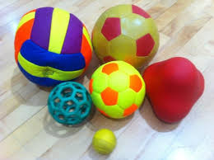
VRSTNI PRIDEVNIK
Ponovimo najprej, kar že znamo: Kaj so samostalniki?
Kaj so pridevniki?
Katere pridevnike že poznaš?
Danes se bomo pogovarjali o vrstnem pridevniku.
Na sliki vidiš različne vrste žog: odbojkarsko, rokometno……

Slide 2
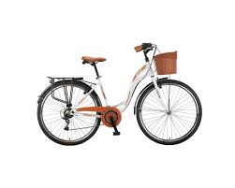
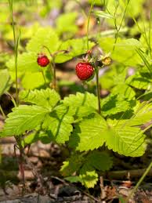
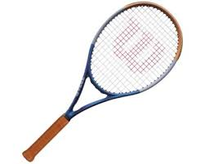
Kaj so vrstni pridevniki?
Vrstni pridevniki nam povejo, katere vrste je kdo ali kaj (naprava ali predmet, jed, rastlina, žival, jezik…). Po njem se vprašamo: KATERI, KATERO, KATERA.
Mestno kolo
Teniški lopar
Gozdna jagoda
Naštejmo še nekaj primerov!

Slide 3
Učbenik str. 34
Preberimo pridevnike, ki določajo različne vrste naprave, predmeta, jedi, rastline, živali in jezika.
V čem se ločita beseda nogometen in nogometna?
Eno je slovarska oblika, eno pa vrstni pridevnik (beseda se spremeni, kajti ne moremo reči nogometena) ali čokoladen-čokoladni.
Iz slovarske oblike tvori vrstni pridevnik:
večeren+obleka
saden+solata
božičen + kaktus

Slide 4
Naredimo nekaj vaj!
Smiselno poveži:
divji | nož
materni | nabiralnik
poštni | jezik
žepni | petelin

Slide 5
Iz prvega samostalnika tvori vrstni pridevnik.
lešnik + sladoled -__________________________
mak + nadev -_______________________________
hrast + les -________________________________
ajda + žganci-_______________________________
Tvori ustrezen vrstni pridevnik, da boš dobil smiselno zvezo.
juha iz kokoši________________________
marmelada iz jagod____________________
med iz ajde___________________________
čaj iz lipe_____________________________
potica z orehi__________________________
sok iz malin____________________________

Slide 6
V zvezek napiši naslov VRSTNI PRIDEVNIK in datum in prepiši iz DL.
Vrstni pridevniki nam povejo, katere vrste je kdo ali kaj (naprava ali predmet, jed, rastlina, žival, jezik…). Po njem se vprašamo: KATERI, KATERO, KATERA.
Katero kolo? Mestno.
Kateri lopar? Teniški.
Katera jagoda? Gozdna.

Slide 7
Iz prvega samostalnika tvori vrstni pridevnik:
lešnik + sladoled -__________________________
mak + nadev -_______________________________
hrast + les -________________________________
ajda + žganci-_______________________________
Tvori ustrezen vrstni pridevnik, da boš dobil smiselno zvezo.
juha iz kokoši________________________
marmelada iz jagod____________________
med iz ajde___________________________
čaj iz lipe_____________________________
potica z orehi__________________________
sok iz malin____________________________

Slide 8
Smiselno poveži:
divji | nož
materni | nabiralnik
poštni | jezik
žepni | petelin

